Slide 1
Projeto Final
Ciência de dados
Eduardo Kurek
Vinícius Kurek

Slide 2
DATASET: AirQuality NYC
Poluentes emitidos e suas principais fontes;
Dados hospitalares e sua causa;
Dados de tráfego de veículos;
Cidade de Nova Iorque;
Separado por região;
Alguns dados são por estação do ano, outros são médias do ano inteiro

Slide 3
MOTIVAÇÕES
Poluição ambiental é um tópico global e preocupante;
Precisamos cuidar do nosso planeta;
Para isso, leis precisam ser estabelecidas;
Analisar os dados podem nos indicar se as leis estão sendo efetivas ou não;
Também podemos analisar qual poluente é mais grave para a saúde humana, e focar em reduzir suas principais fontes;
Dessa forma o planeta como um todo se beneficia;

Slide 4
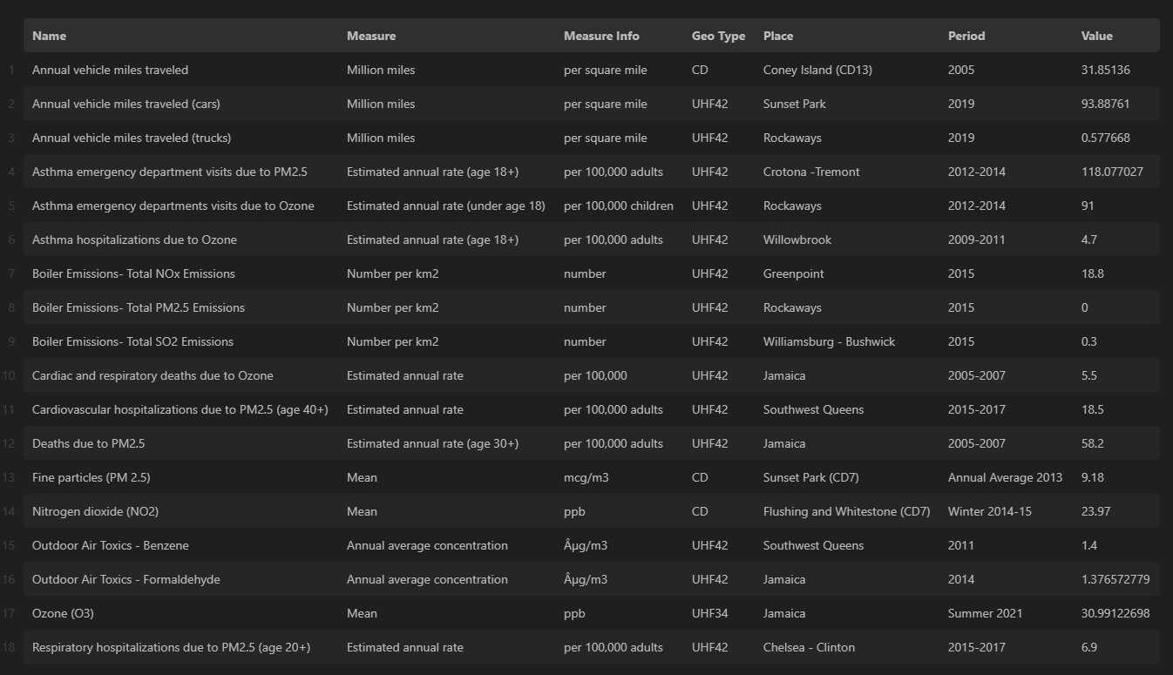

Slide 5
PERGUNTAS E HIPÓTESES
P1:
  a) É possível prever a taxa de poluição emitida no ar nos próximos anos na cidade como um todo?
  b) É possível prever a taxa de poluição emitida no ar nos próximos anos por distrito na cidade?
H1: Haverá uma correlação negativa significativa entre o período do ano e a poluição do ar;
H2: O período passado é um bom preditor para dizer se a poluição do ar vai subir ou diminuir no próximo ano;
H3: A concentração anual de PM2.5 apresenta uma relação maior com os indicadores de mortalidade do que com indicadores de morbidade.

Slide 6
INTEGRAÇÃO E LIMPEZA
A princípio o dataset é bem comportado;
Apesar da organização, alguns períodos não atendiam nossas expectativas;
Separamos o conjunto em dois para nossa análise, os que eram de períodos anuais e sazonais;
Todos os dados que não são poluentes acabaram ficando como sazonais;
Para dados sazonais consideramos o inverno como fazendo parte do ano em que ele é mais significativo;
Sem presença de outliers.

Slide 7
PIPELINE

Slide 8
RESULTADOS PRINCIPAIS
Grande relação entre emissão de poluentes e estação do ano;
Taxa de NO2 vem diminuindo ao longo dos anos;
O período passado é um bom preditor para previsão apenas no poluente NO2;
Enfermidades causadas por PM2.5 são mais graves, e ocasionam em mais mortes;
Foi possível predizer o NO2 com as features LAG1, LAG2, e YEAR na cidade como um todo;
Não foi possível predizer poluentes separando por distritos;
Regressão linear foi o modelo mais eficaz R²(0.542) e RMSE (0.353);
Random forest e boost gradiente não foram eficientes.

Slide 9
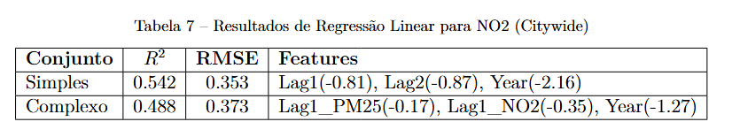

Slide 10
RECOMENDAÇÕES PRÁTICAS
PM2.5 é um poluente grave para a saúde humana;
Suas fontes são: caldeiras, fornos, veículos à diesel;
Políticas de redução para essas fontes podem ser tomadas;
Continuação da política de financiamento para atualização de caldeiras para biodiesel (https://intro.nyc/local-laws/2010-43) ;
Pesquisas de soluções energéticas mais limpas.

Slide 11
LIÇÕES APRENDIDAS
Hipóteses foram possíveis de se analisar;
Algumas perguntas que pensamos anteriormente se tornaram inviáveis por causa de dados insuficientes;
Adaptamos a pergunta e as hipóteses para se tornarem possíveis com os nossos dados disponíveis;
Regressão linear se mostrou o modelo mais eficiente, o que diz que o mais simples pode ser o melhor em alguns casos;

Slide 12
TRABALHOS FUTUROS
Analisar a relação entre os poluentes e a saúde da população;
Bases de dados de outros países para comparativos;
Verificar qual país tem a menor poluição, e quais leis e políticas são adotadas no mesmo;
Identificar quais leis possuem melhores resultados;

